Slide 1
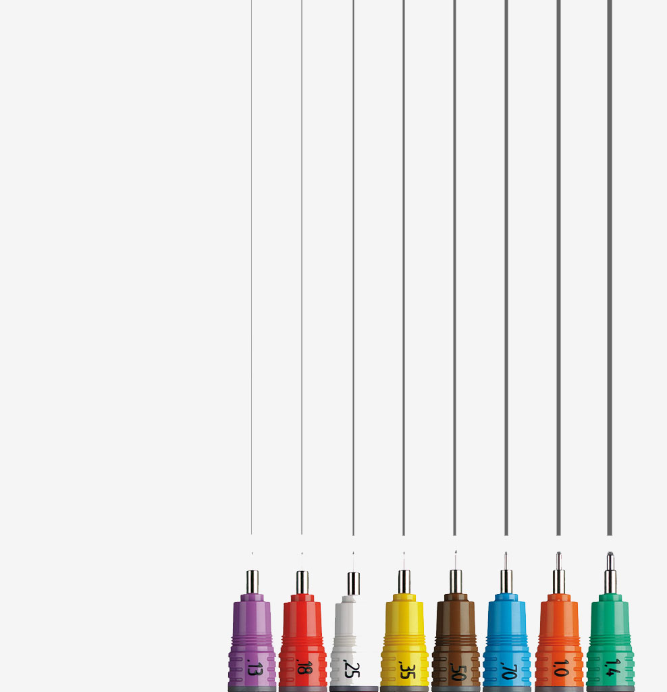
Sveučilište Josipa Jurja Strossmayera u Osijeku
Građevinski fakultet
Katedra za građevinske konstrukcije, projektiranje i tehničko crtanje
Kolegij: Elementi visokogradnje I
Vježbe: 11
asistent: Ivana Brkanić, mag.ing.arch.

Slide 2
program br.3

Slide 3
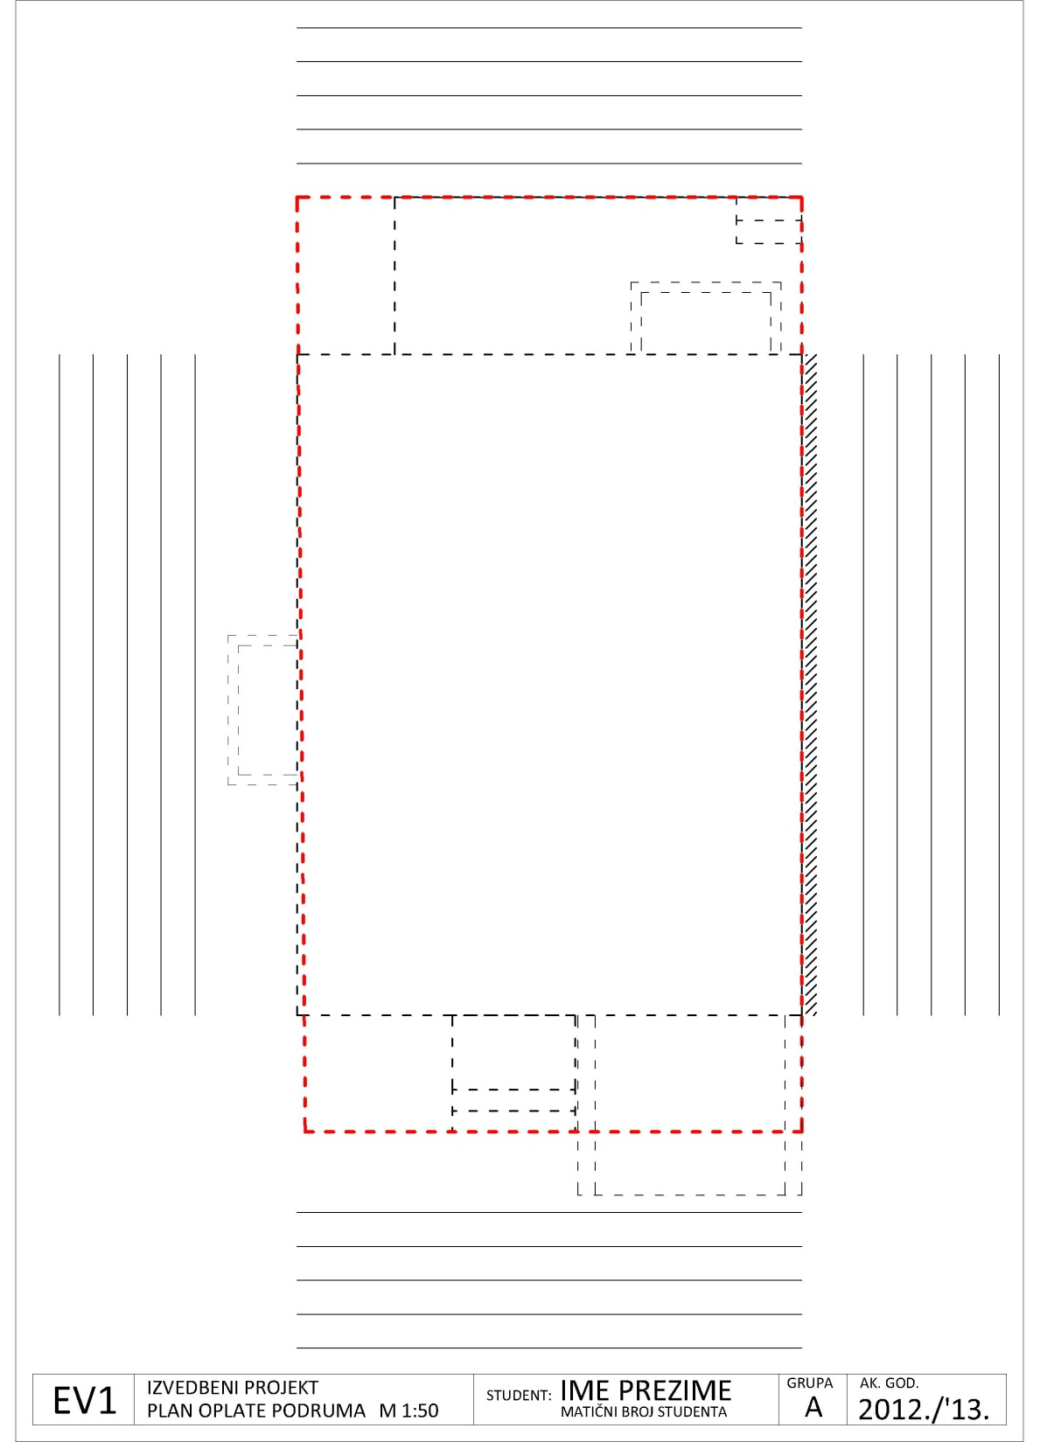
3. PROGRAM
Izvedbeni projekt M 1:50
- crta se kroz 4 vježbi
- program se sastoji jednog A3 papira
na kojem se crta PLAN OPLATE PODRUMA,
PLAN OPLATE PODRUMA M 1:50
- sjever
- sastavnica
- pozicionirati na papiru obiteljsku kuću
(stubišta i terase)
u obliku pomoćnih linija
- min. dvije (2) kote sa sve četiri strane

Slide 4
SASTAVNICA
proteže se u donjem dijelu A3 papira, od ruba do ruba
mora sadržavati:
- EV1
IZVEDBENI PROJEKT
- PLAN OPLATE PODRUMA M 1:50
student: IME PREZIME / MATIČNI BROJ STUDENTA
- AK.GOD. 2012./2013.
A

Slide 5
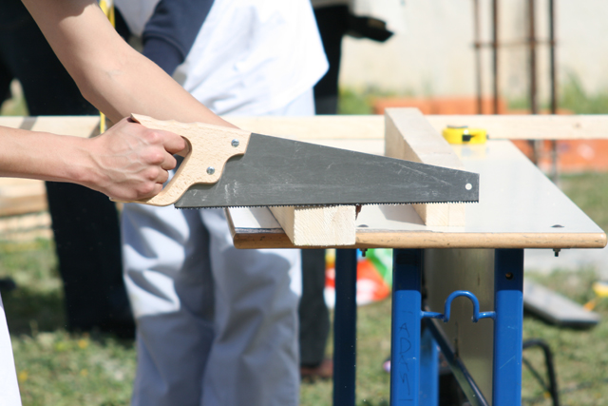
KOME JE POTREBAN PLAN OPLATE?
TESARIMA
2. ŠTO BI BILO BITNO ZA TESARE U NAŠEM PROJEKTU?
BETON, ARMIRANI BETON, (stropovi, stubišta, serklaži, grede…)

Slide 6
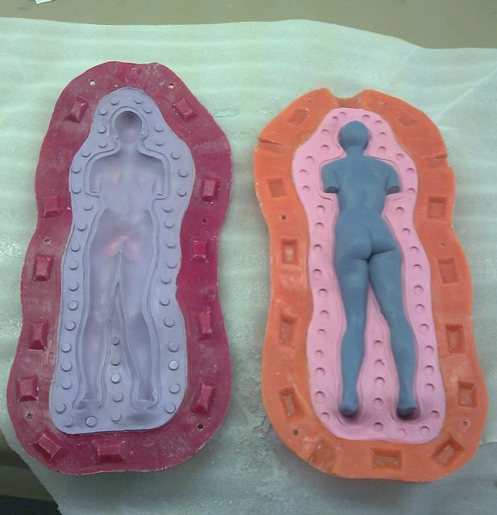
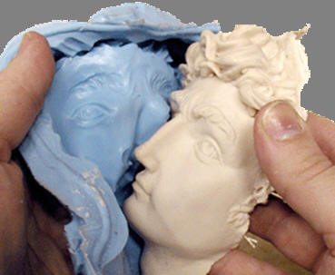
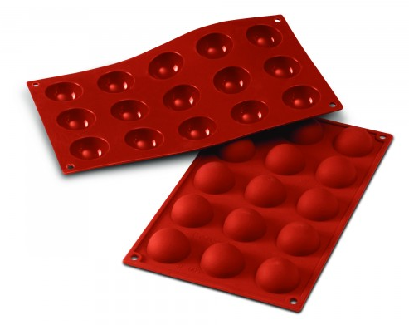
kalup

Slide 7
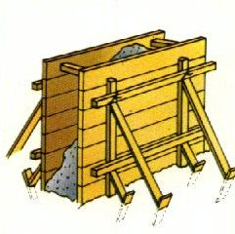
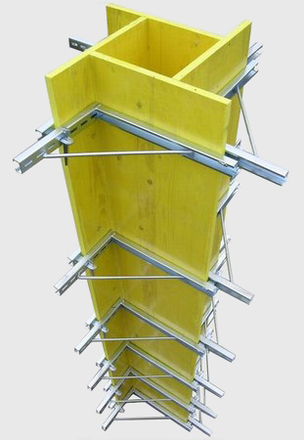
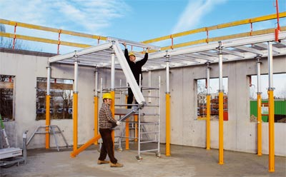
oplata

Slide 8
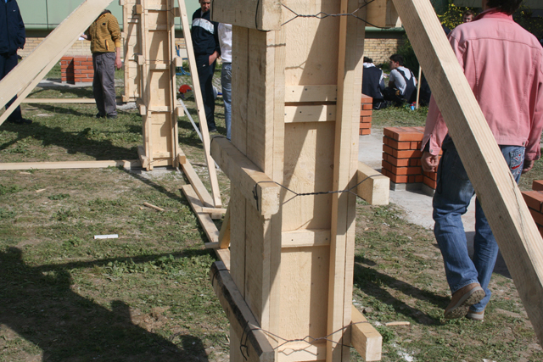
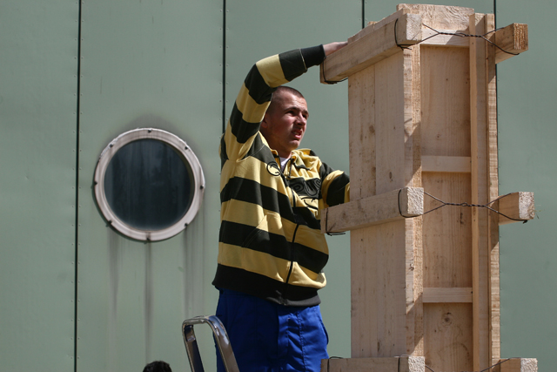
oplata

Slide 9
3. KAKO PRIKAZUJEMO OPLATU U NACRTIMA?
U izvedbenim projektima, detaljnim prikazom betona, odnosno armiranog betona.
Prikazujemo PODGLED i PREVALJENI PRESJEK betonskih i armirano betonskih elemenata pojedine etaže.
NE CRTAMO OPLATU!!!

Slide 10
PLAN OPLATE PODRUMA
(POGLED PREMA GORE)
TLOCRT PODRUMA
(POGLED PREMA DOLJE)
presjek

Slide 11
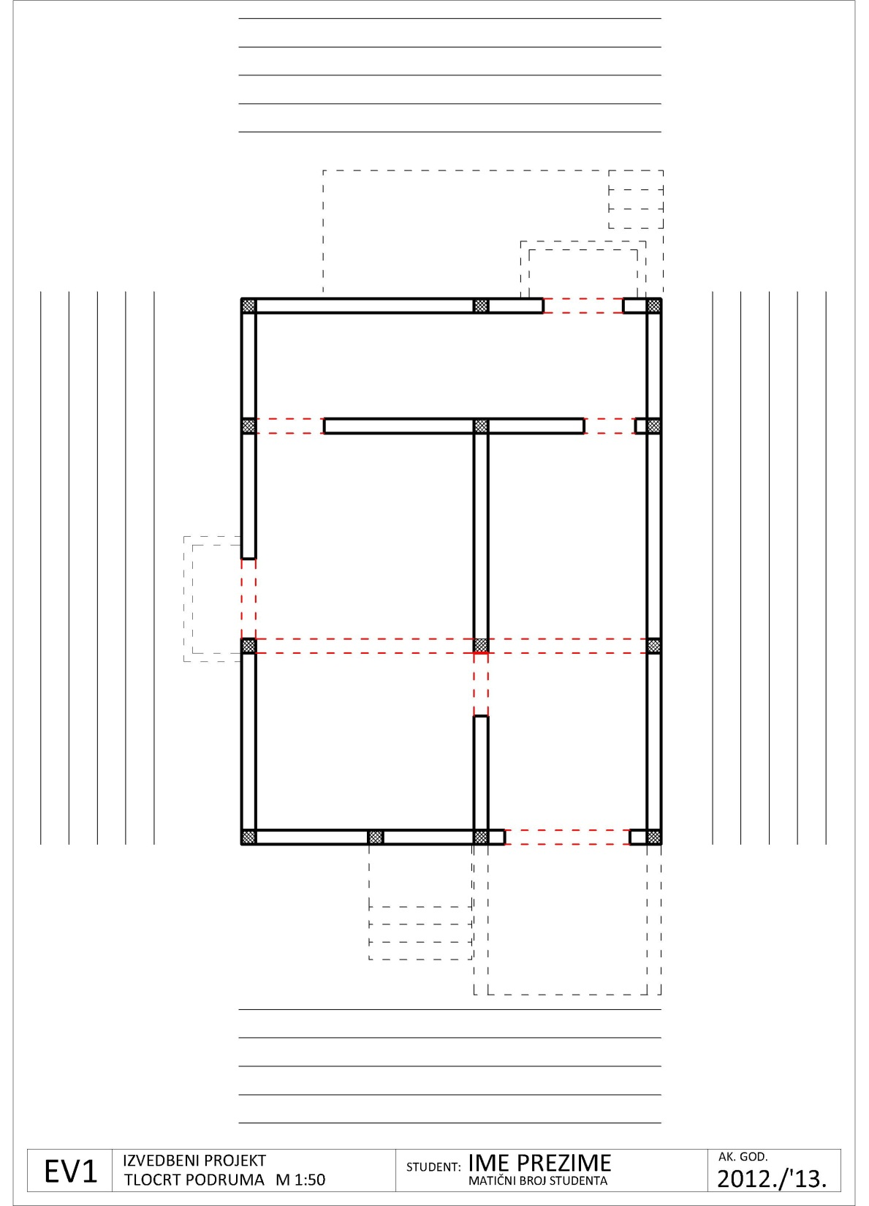
TLOCRT PODRUMA M 1:50
- NOSIVA KONSTRUKCIJA
- zidovi, serklaži
- ZIDARSKI OTVORI
- isprekidano, zid iznad

Slide 12
model

Slide 13
model

Slide 14
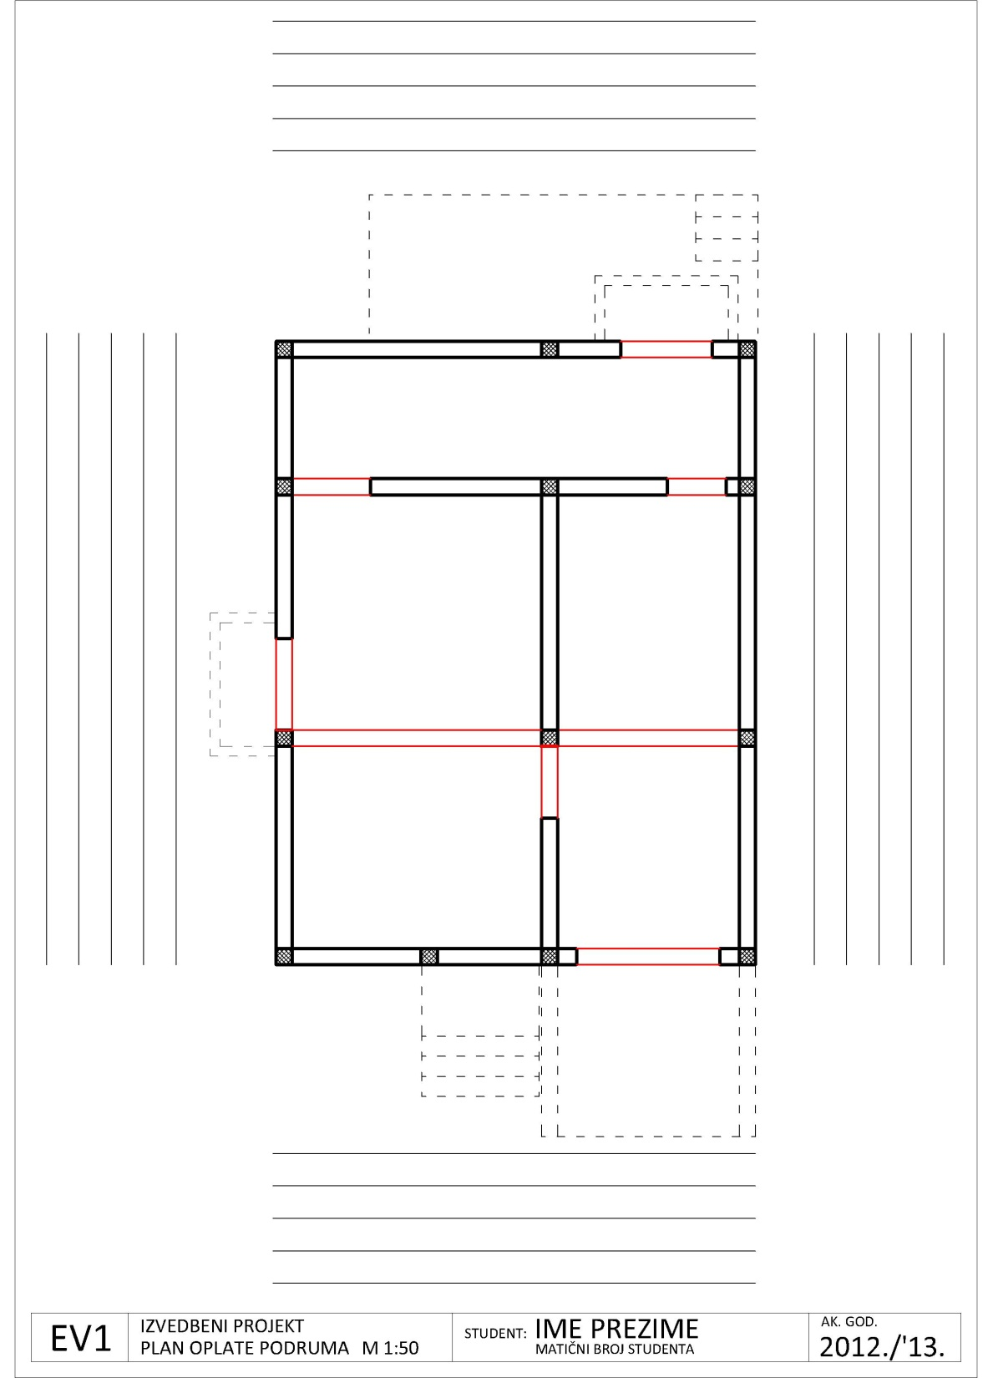
PLAN OPLATE PODRUMA M 1:50
- NOSIVA KONSTRUKCIJA (ne šrafirati)
puna debela linija
- ZIDARSKI OTVORI – PUNO, ZID VIDLJIV!
puna tanja linija
- VERTIKALNI SERKLAŽI SE ŠRAFIRAJU

Slide 15
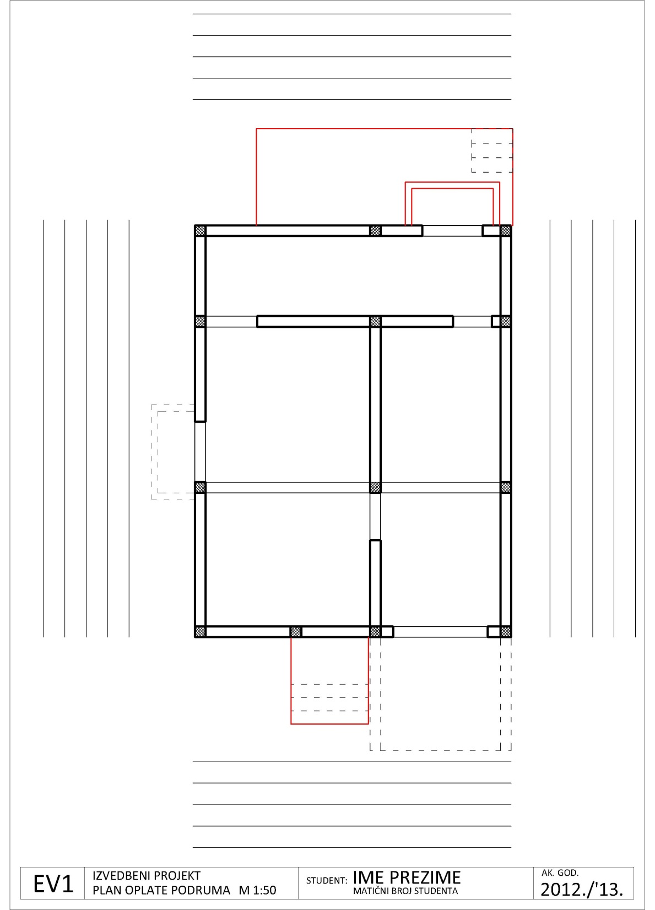
PLAN OPLATE PODRUMA M 1:50
- PLOČA TERASE
- PLOČA ULAZNOG STUBIŠTA
ŠTO JE S KOSOM PLOČOM PODRUMA (rampa za garažu) I SVJETLARNICIMA?

Slide 16
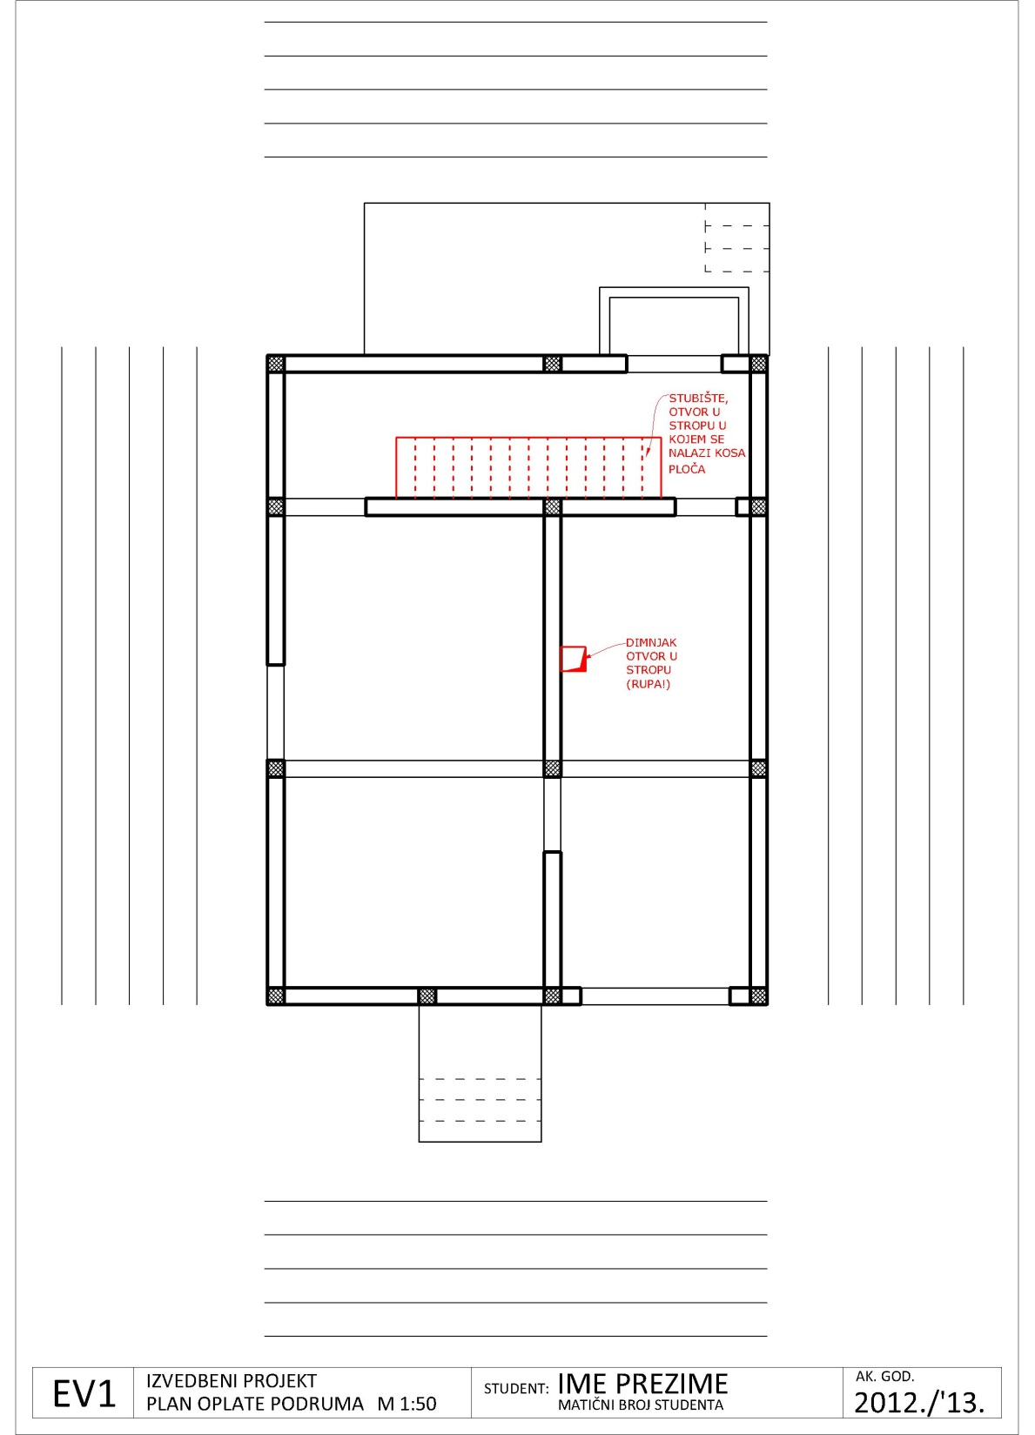
PLAN OPLATE PODRUMA M 1:50
- RAZNI PRODORI U STROPNOJ PLOČI
- UNUTARNJE STUBIŠTE
- DIMNJAK

Slide 17
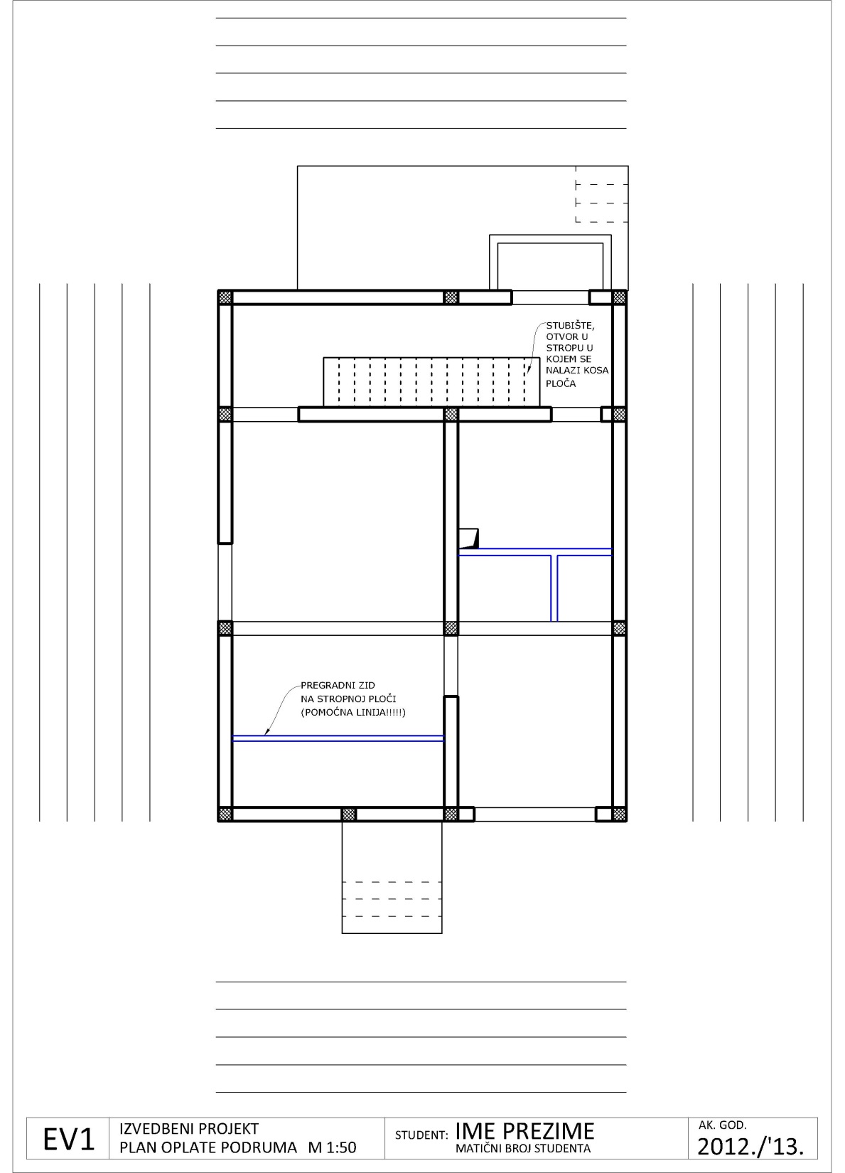
PLAN OPLATE PODRUMA M 1:50
PREGRADNI ZIDOVI PRIZEMLJA – pomoćne linije
(kasnije obrisati)

Slide 18
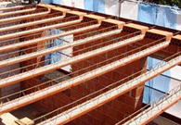
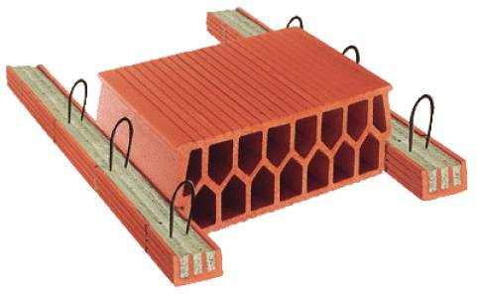
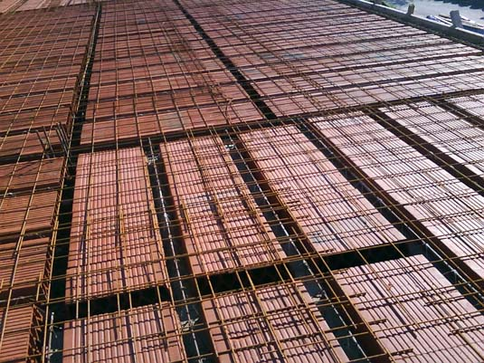
STROPNA PLOČA IZMEĐU PODRUMA I PRIZEMLJA JE POLUMONTAŽNI STROP “FERT”
SASTOJI SE OD:
1. INDUSTRIJSKI PROIZVEDENIH AB GREDICA (REBARA)
2. OPEKARSKOG ELEMENTA ISPUNE
3. SLOJA ARMITANOG BETONA, min. 4cm, (TLAČNA PLOČA)
polumontažni AB strop “FERT”

Slide 19
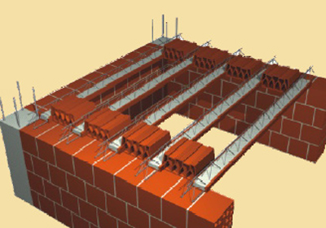
polumontažni AB strop “FERT”

Slide 20
polumontažni AB strop “FERT”

Slide 21
polumontažni AB strop “FERT”

Slide 22
polumontažni AB strop “FERT”

Slide 23
polumontažni AB strop “FERT”

Slide 24
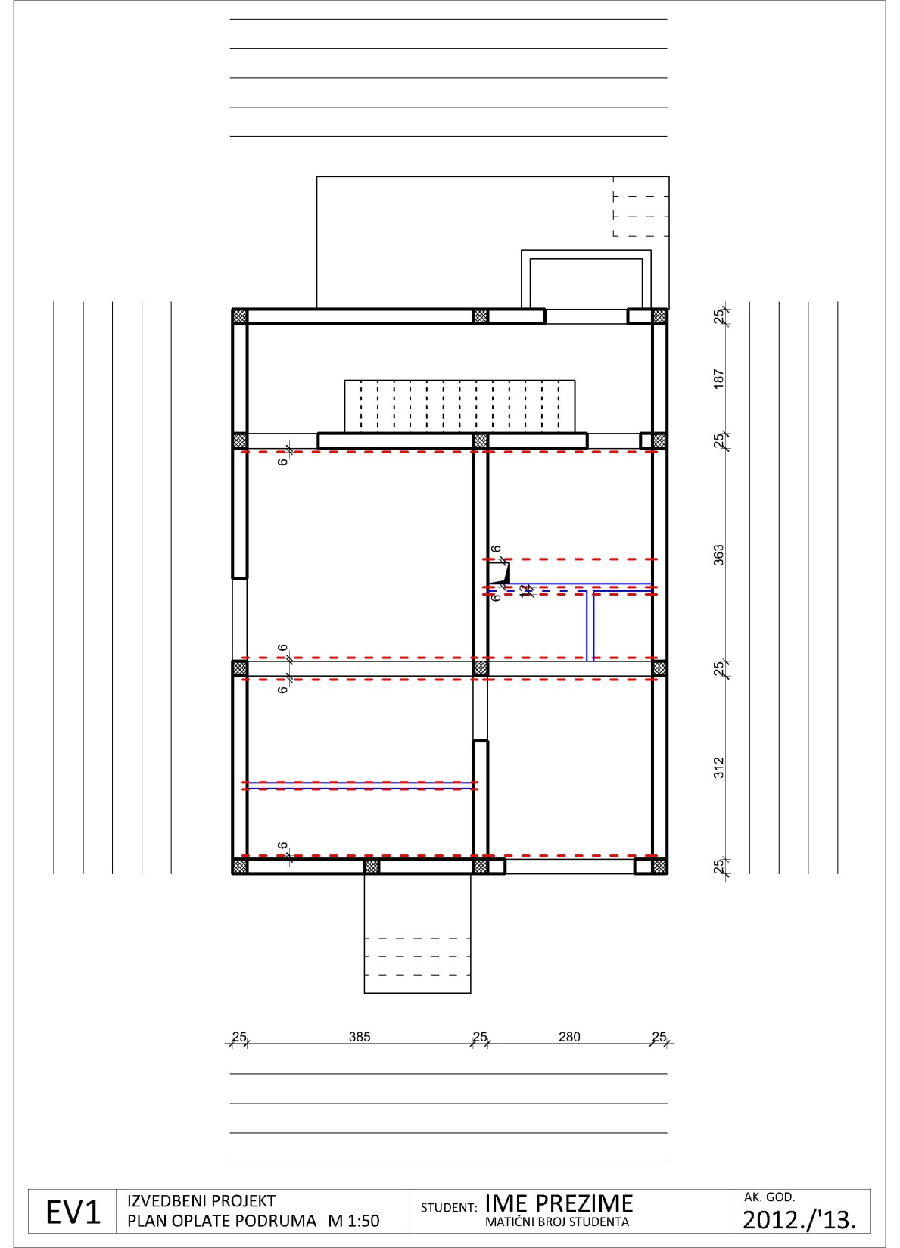
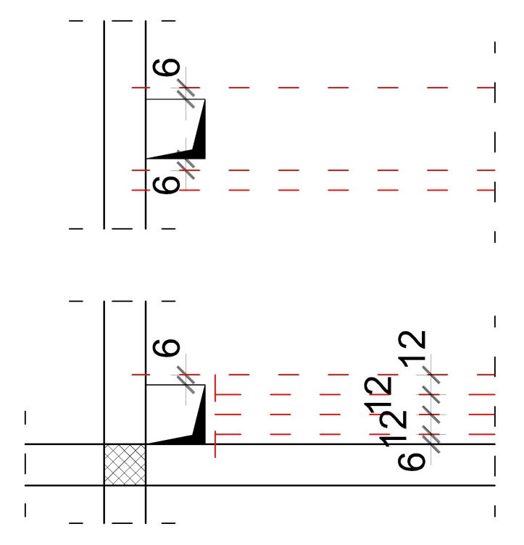
PLAN OPLATE PODRUMA M 1:50
isprekidanom linijom nacrtati gredice
U SMJERU KRAĆEG RASPONA!!!

Slide 25
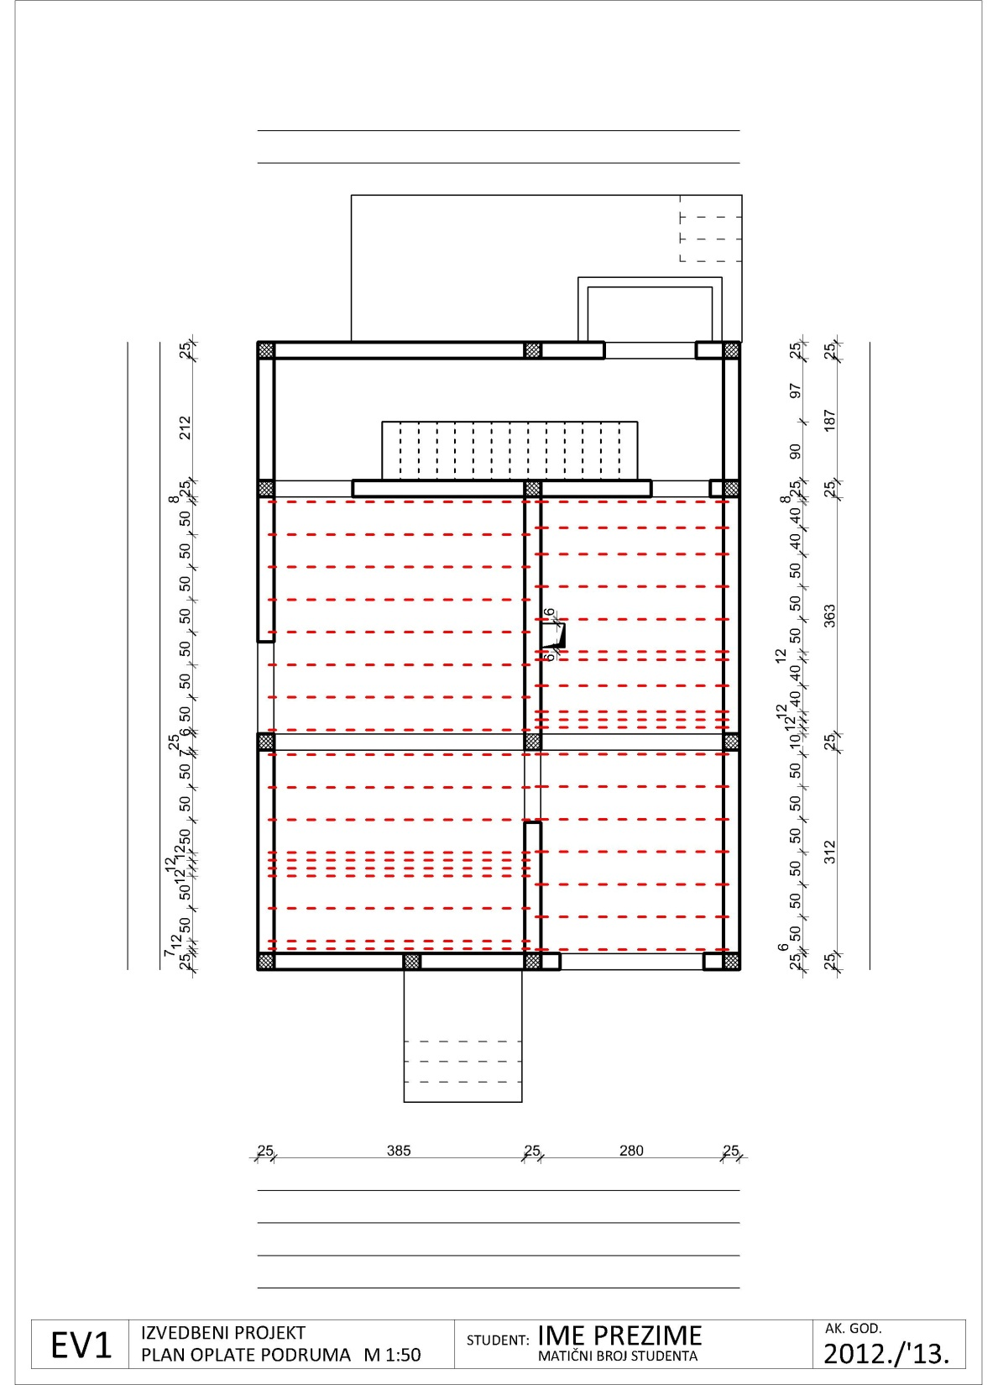
PLAN OPLATE PODRUMA M 1:50
isprekidanom linijom nacrtati gredice

Slide 26
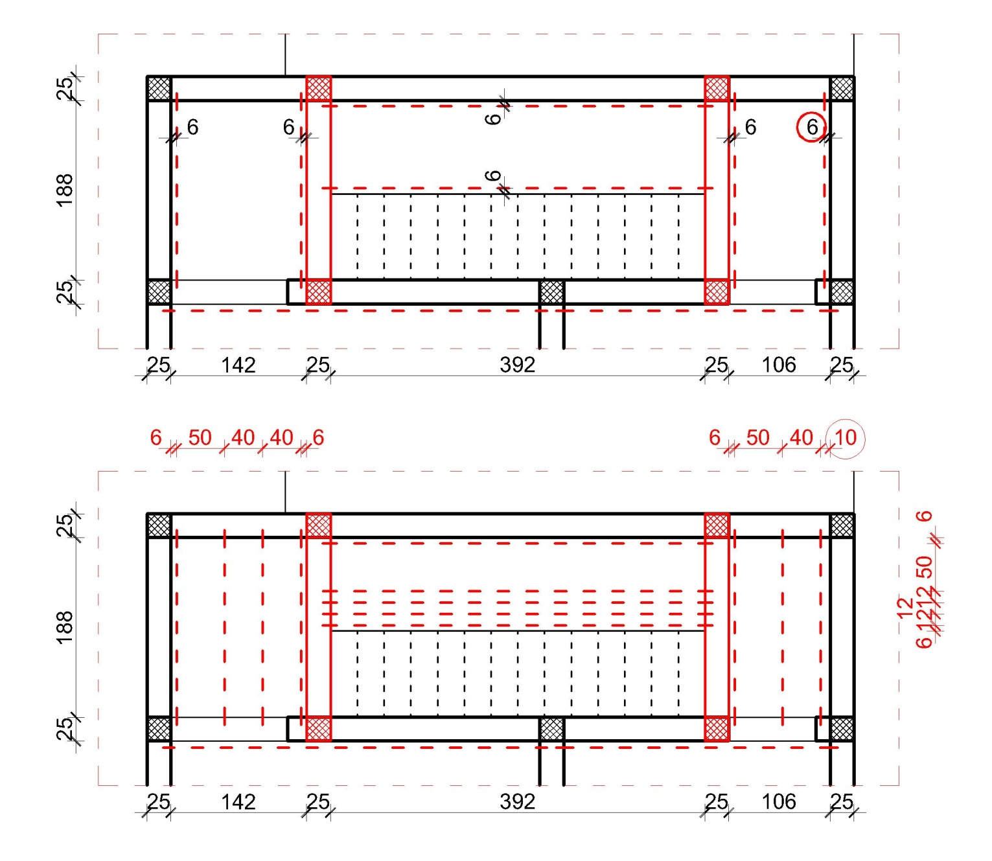
PLAN OPLATE PODRUMA M 1:50
stubište naslonjeno na gredu
POČETAK
- RASPODJELJENO

Slide 27
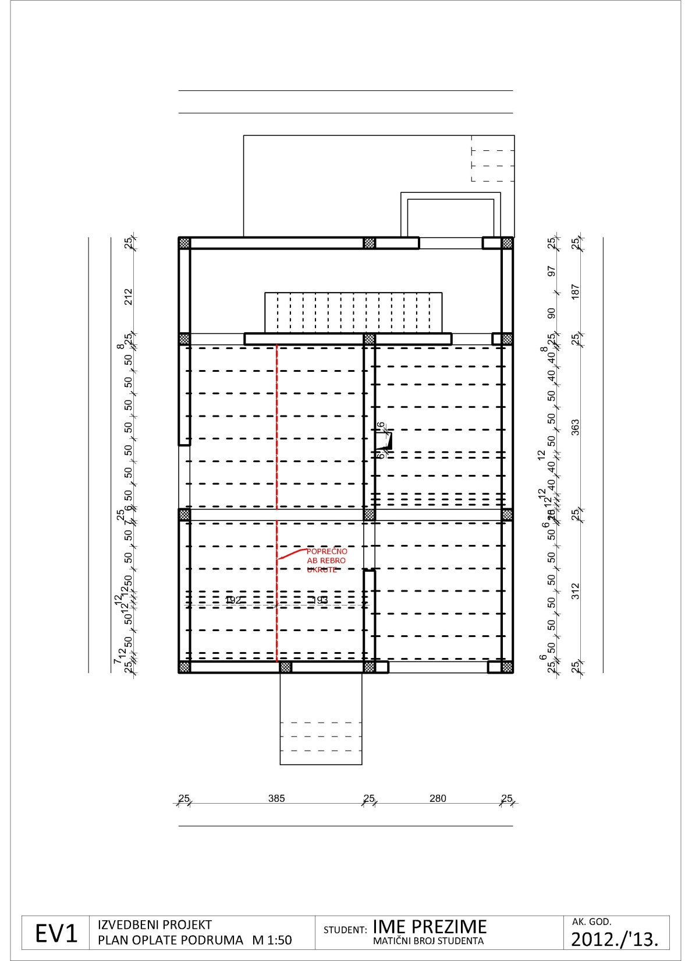
PLAN OPLATE PODRUMA M 1:50

Slide 28
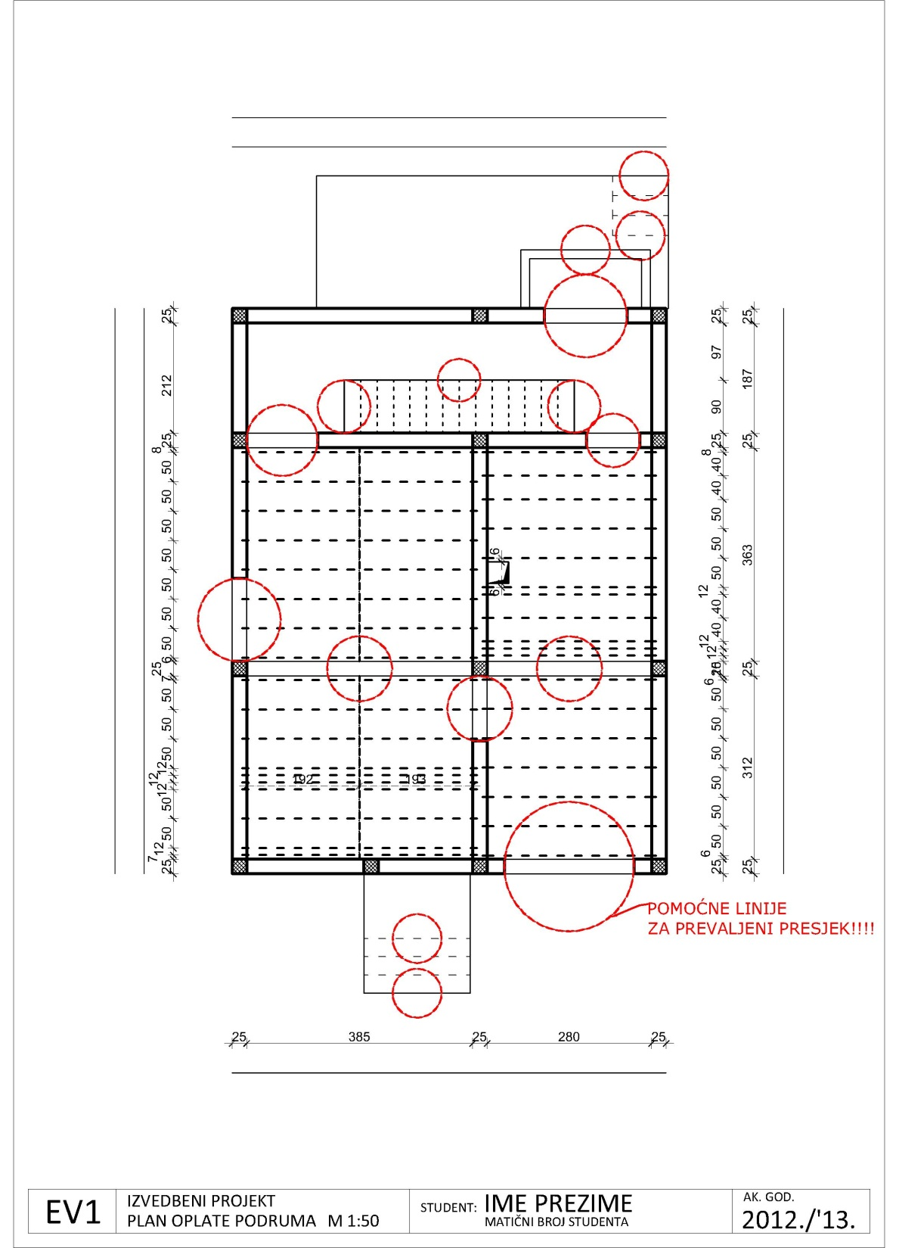
PLAN OPLATE PODRUMA M 1:50
isprekidani kružići kao POMOĆNE LINIJE!!!
na mjestima gdje se nalaze neke promjene
u presjeku - prozori
- vrata
- grede
- početak i kraj stubišta

Slide 29
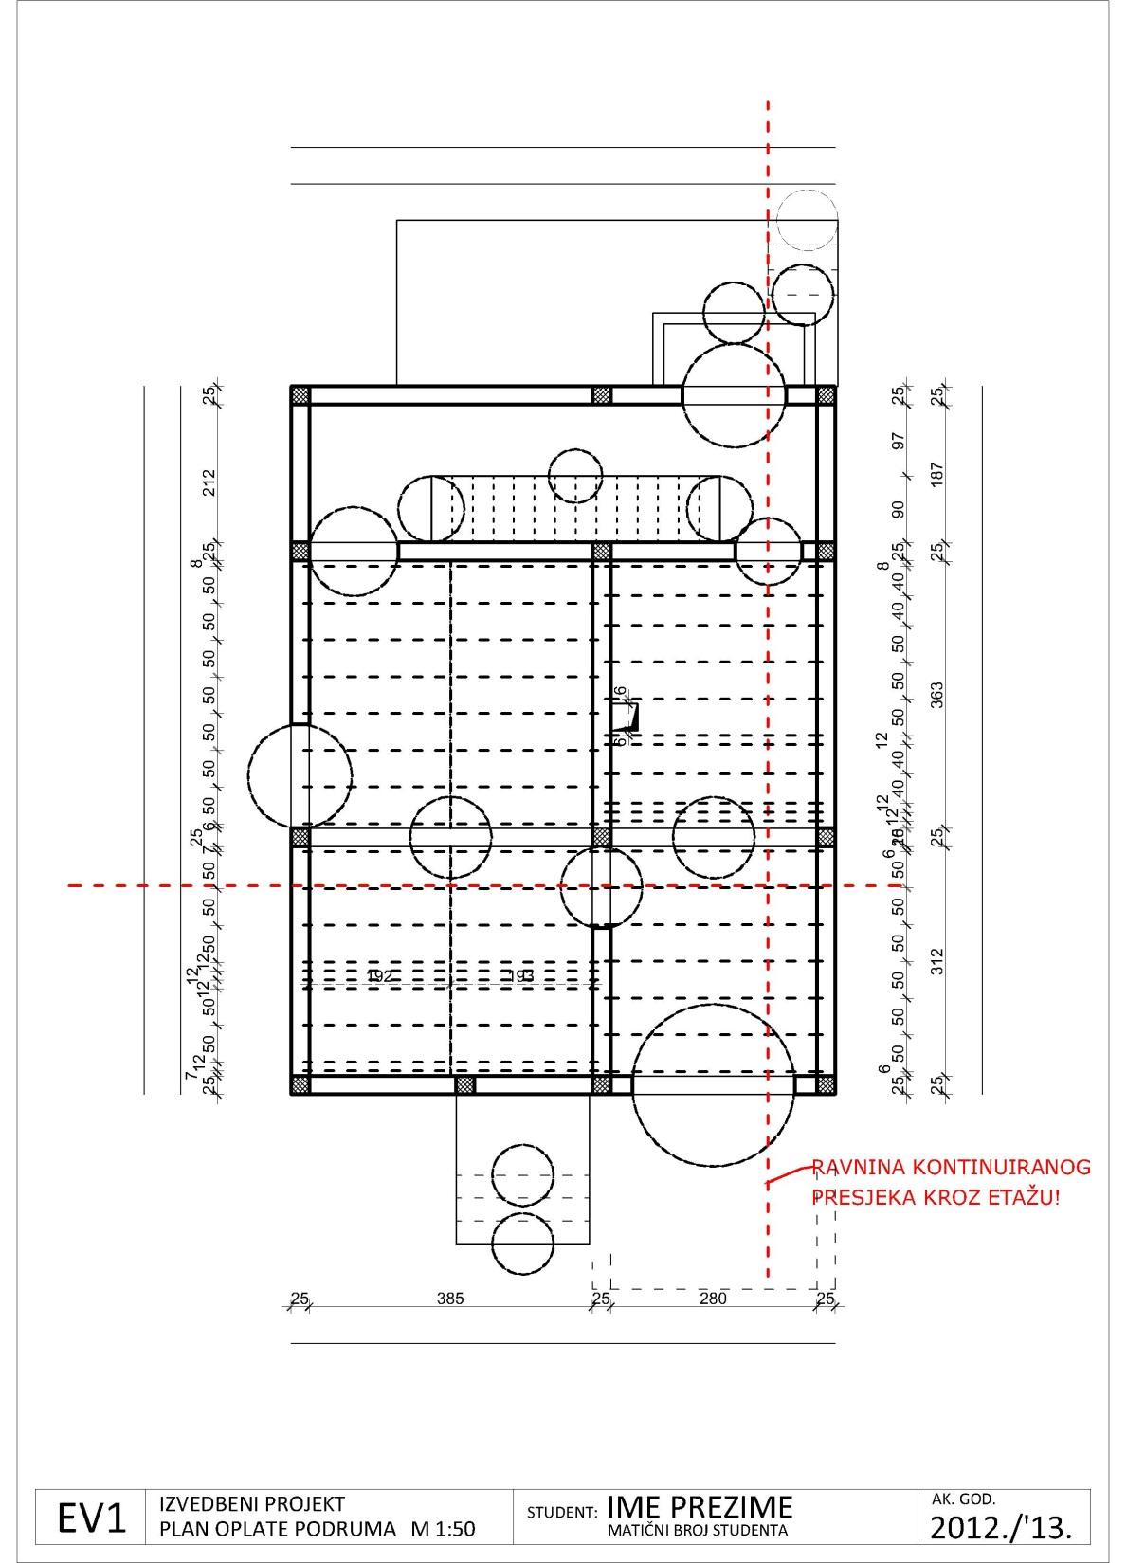
PLAN OPLATE PODRUMA M 1:50
isprekidana linija kao POMOĆNA LINIJA!!!!!
ravnina u kojoj prikazujemo kontinuirani presjek
(obuhvatiti što više otvora, greda i sl.)

Slide 30
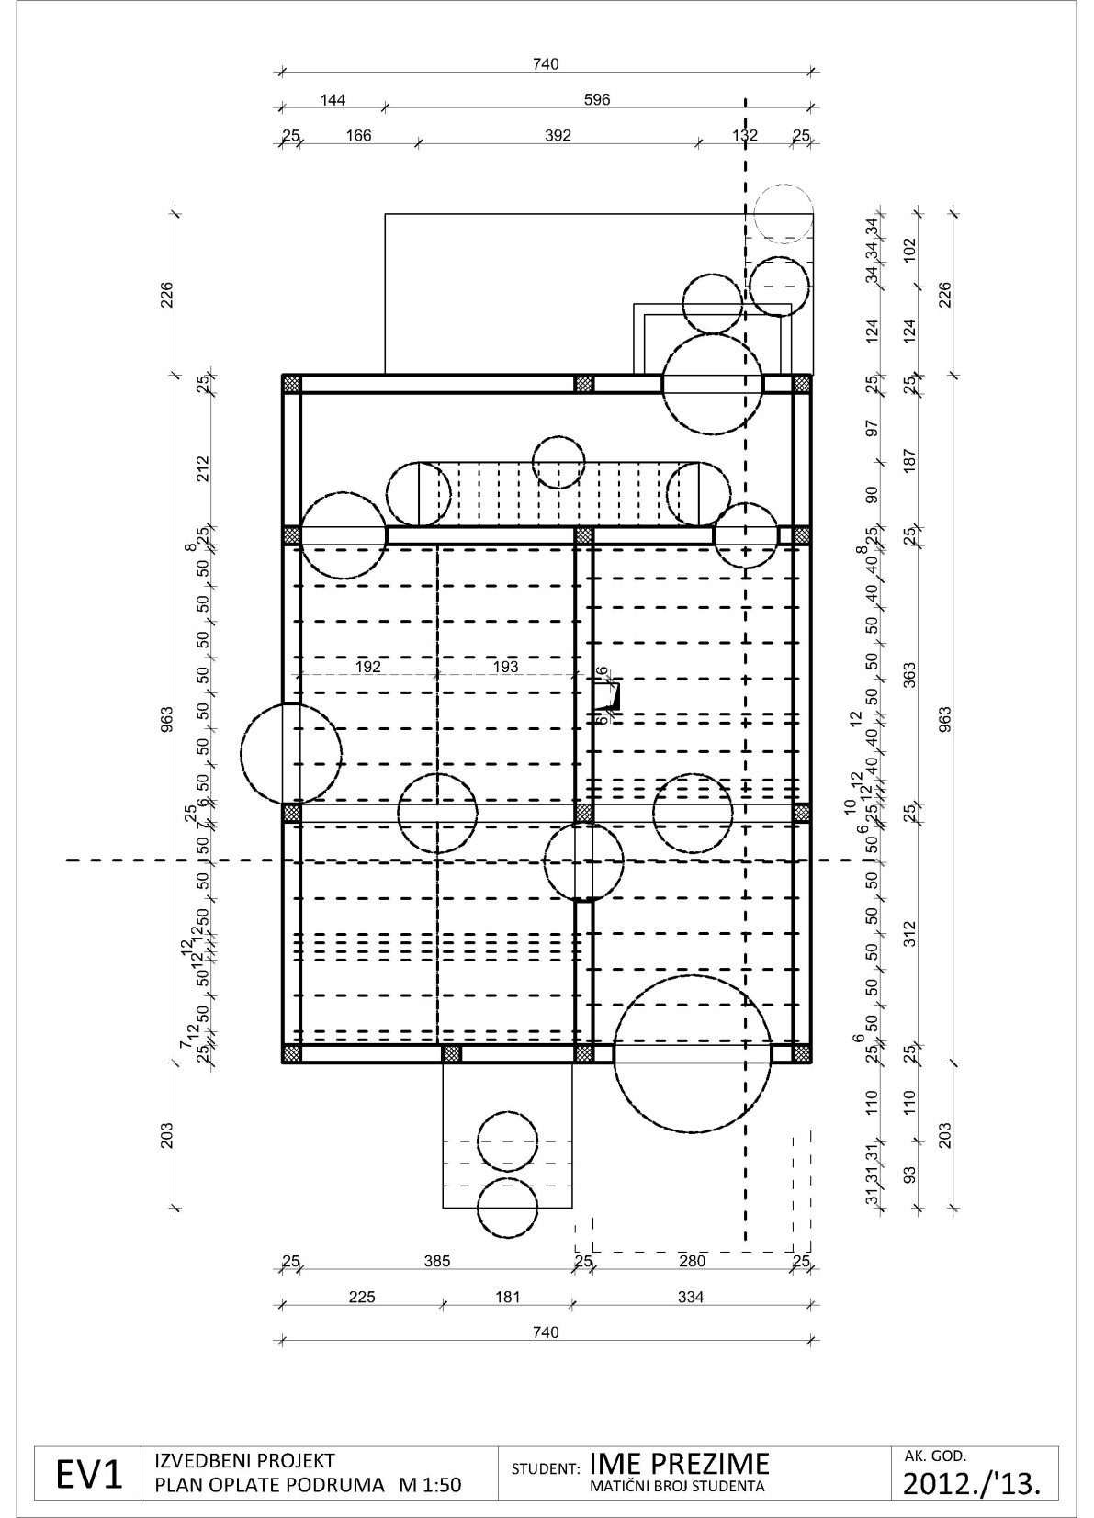
PLAN OPLATE PODRUMA M 1:50
KOTIRANJE TLOCRTA:
1. GREDICE
2. NOSIVA KONSTRUKCIJA
3. OTVORI
4. GABARITA
5. UKUPNA KOTA
- UNUTARNJE KOTE: STUBIŠTE
PRODORI (šupljina u ploči)

Slide 31
za sljedeći put

Slide 32
1.list A3 papira – tlocrt prizemlje M 1:50
- sjever
- sastavnica
- pozicionirati na papiru obiteljsku kuću
(stubišta i terase)
u obliku pomoćnih linija
- min. Dvije (2) kote sa sve četiri strane
- NOSIVA KONSTRUKCIJA (ne šrafirati)
- ZIDARSKI OTVORI – PUNO, ZID VIDLJIV!
- PLOČA TERASE
- PLOČA ULAZNOG STUBIŠTA
- RAZNI PRODORI U STROPNOJ PLOČI
- UNUTARNJE STUBIŠTE
- DIMNJAK
- isprekidanom linijom nacrtati gredice
- isprekidani kružići kao POMOĆNE LINIJE!!!! - ravnina u kojoj prikazujemo kontinuirani presjek (obuhvatiti što više otvora, greda i sl.)
- KOTIRANJE TLOCRTA

Slide 33
prevaljeni presjek

Slide 34
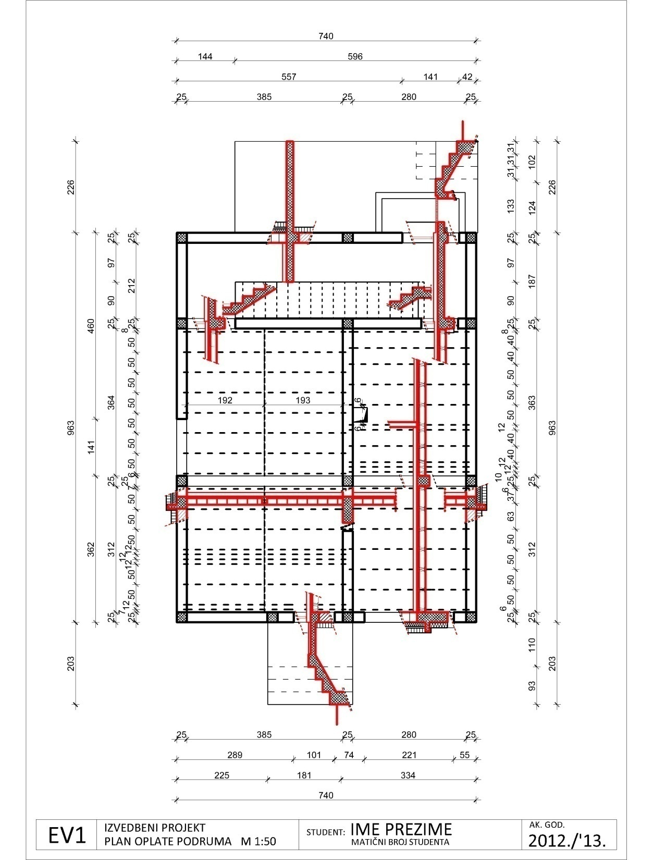
PLAN OPLATE PODRUMA M 1:50
PREVALJENI PRESJECI
potrebno je iscrtati
stropnu nosivu konstrukciju
pripadajuće slojeve
što se događa neposredno ispod
stropne konstrukcije
što se događa neposredno iznad
stropne konstrukcije
- kote visinske i kote presjeka

Slide 35
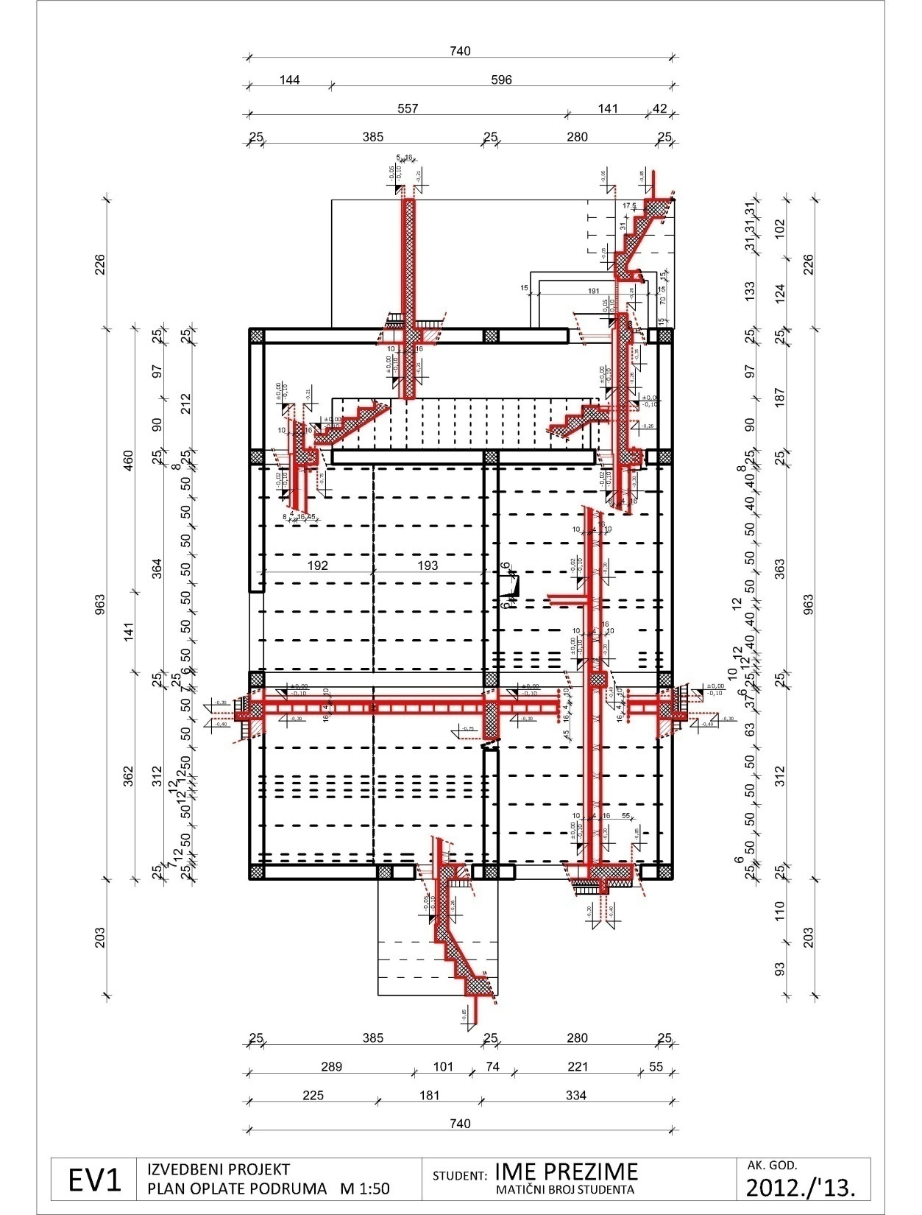
PLAN OPLATE PODRUMA M 1:50
- ZID
DETALJ STROPNE PLOČE
- ZID

Slide 36
PLAN OPLATE PODRUMA M 1:50
- ZID
DETALJ STROPNE PLOČE
- GREDA + NADVOJ VRATA

Slide 37
PLAN OPLATE PODRUMA M 1:50
- ZID
DETALJ STROPNE PLOČE
- ZID

Slide 38
PLAN OPLATE PODRUMA M 1:50

Slide 39
PLAN OPLATE PODRUMA M 1:50

Slide 40
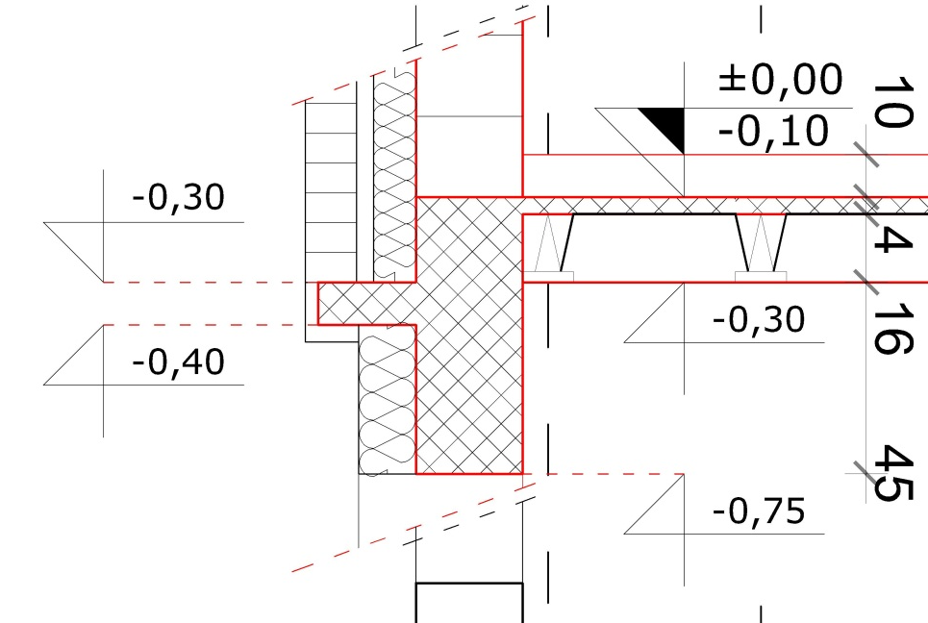
PLAN OPLATE PODRUMA M 1:50
- ZID
DETALJ STROPNE PLOČE
- NADVOJ + GREDA
GARAŽANA VRATA

Slide 41
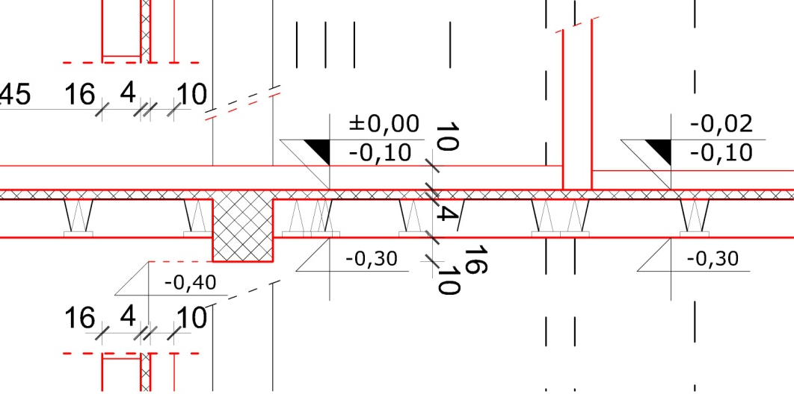
PLAN OPLATE PODRUMA M 1:50
- VRATA + ZID U POGLEDU
1. DETALJ STROPNE PLOČE
- GREDA
- PREGRADNI ZID
2. DETALJ STROPNE PLOČE
- PRAZAN PROSTOR

Slide 42
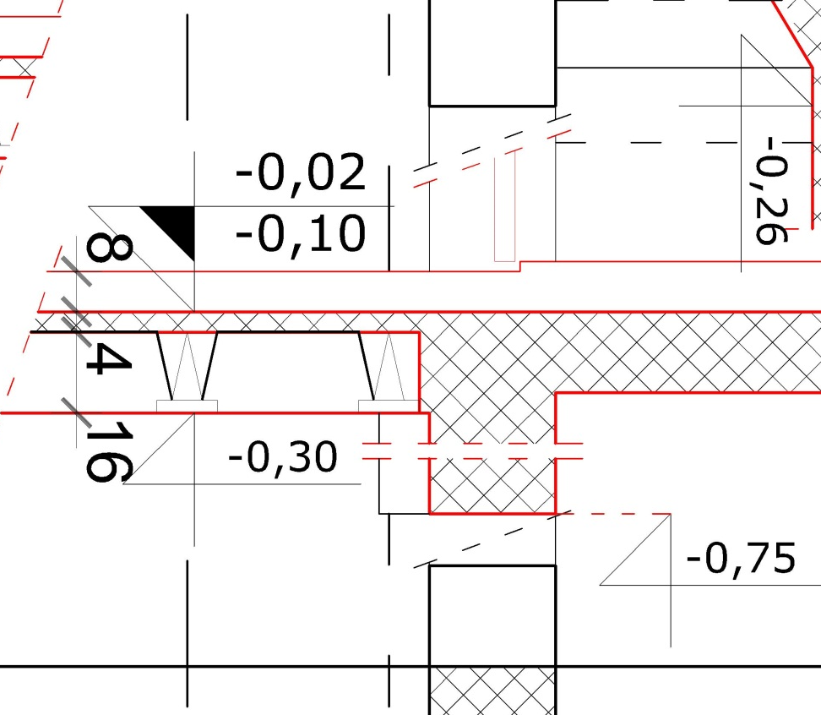
PLAN OPLATE PODRUMA M 1:50
- VRTA + ZID U POGLEDU
DETALJ STROPNE PLOČE
- GREDA + NADVOJ VRATA

Slide 43
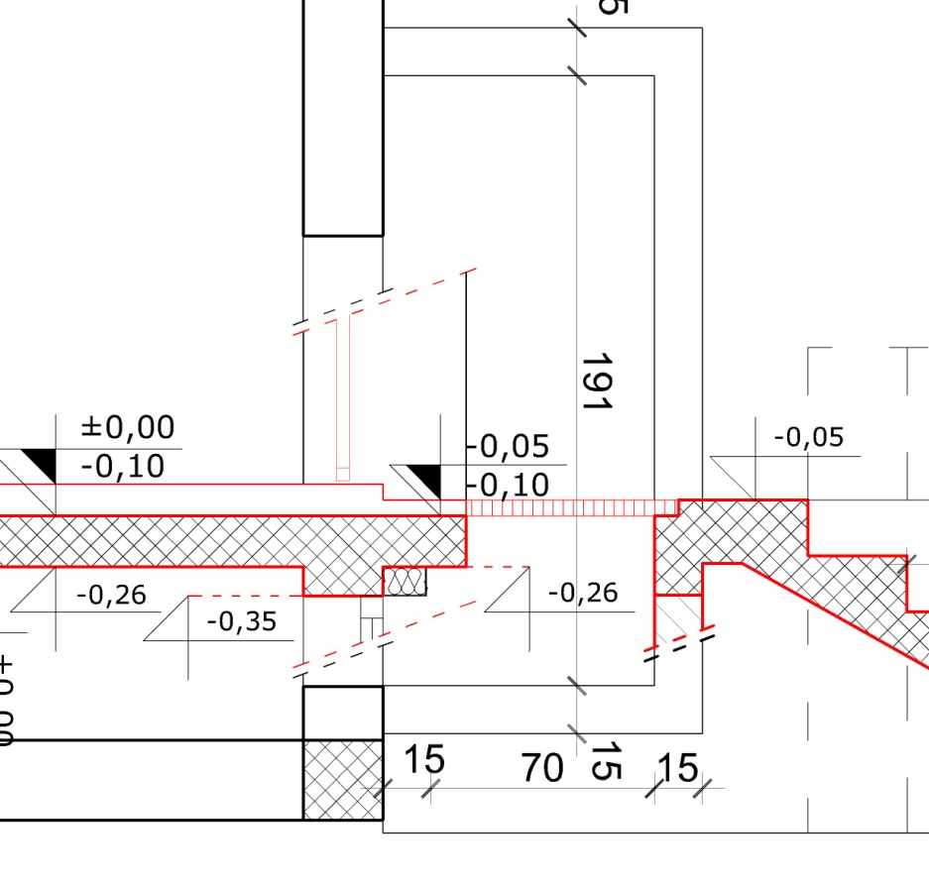
PLAN OPLATE PODRUMA M 1:50
- VRATA + ZID U POGLEDU
1. DETALJ STROPNE PLOČE
- NADVOJ PROZOR
2. SVJETLARNIK
3. STUBIŠTE

Slide 44
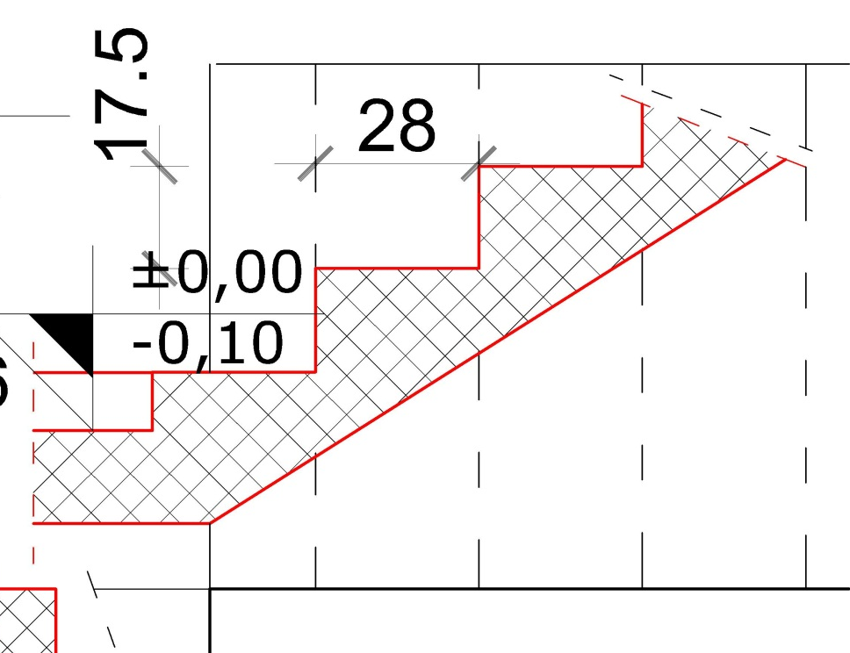
PLAN OPLATE PODRUMA M 1:50
DETALJ STUBIŠTA PREMA KATU

Slide 45
PLAN OPLATE PODRUMA M 1:50
DETALJ STUBIŠTA PREMA PODRUMU

Slide 46
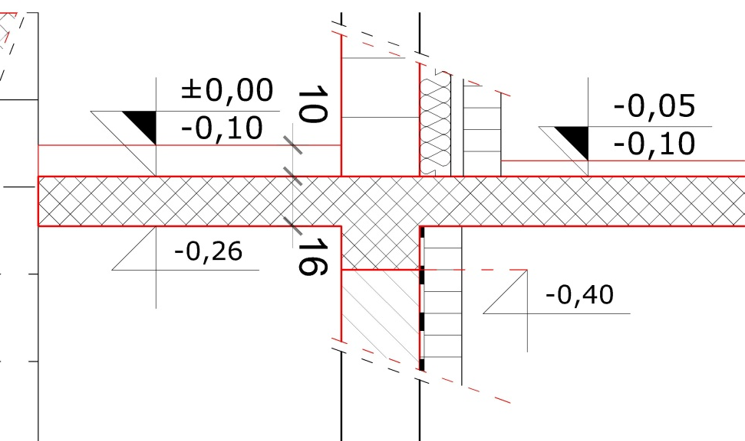
PLAN OPLATE PODRUMA M 1:50
DETALJ STROPNE PLOČE PREMA
OTVORU STUBIŠTA

Slide 47
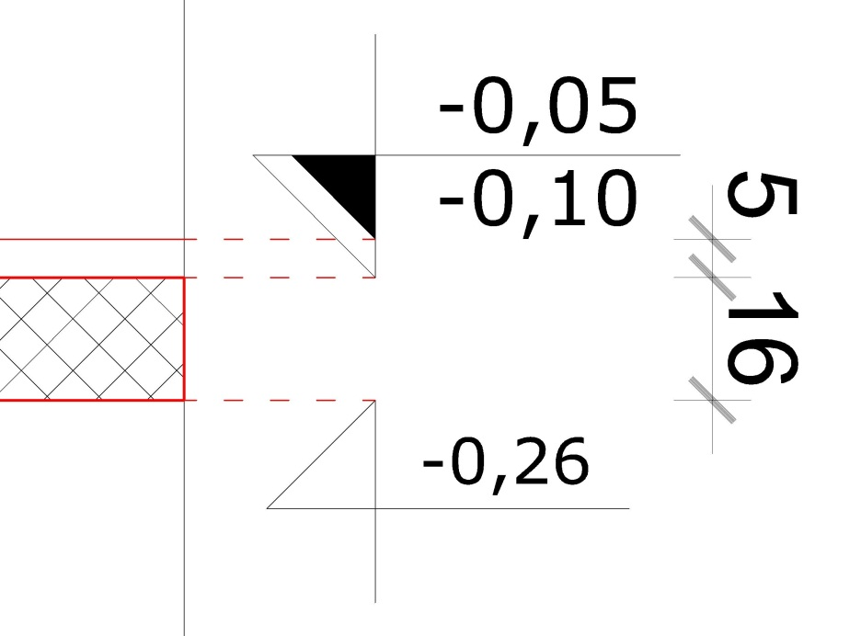
PLAN OPLATE PODRUMA M 1:50
DETALJ STROPNE PLOČE TERASE

Slide 48
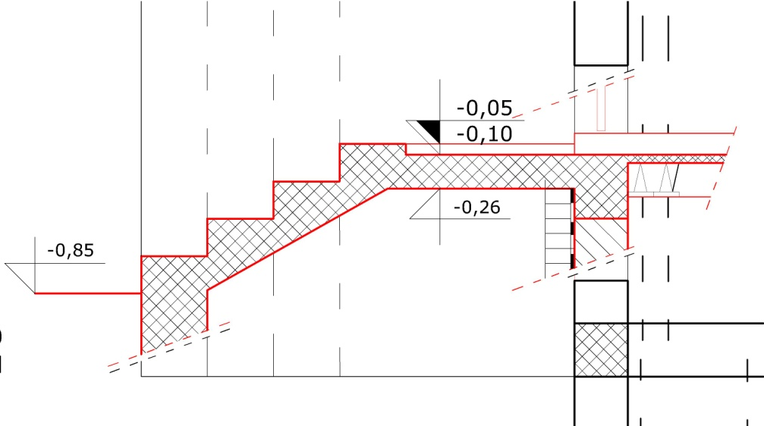
PLAN OPLATE PODRUMA M 1:50
DETALJ ULAZNOG STUBIŠTA

Slide 49
za sljedeći put

Slide 50
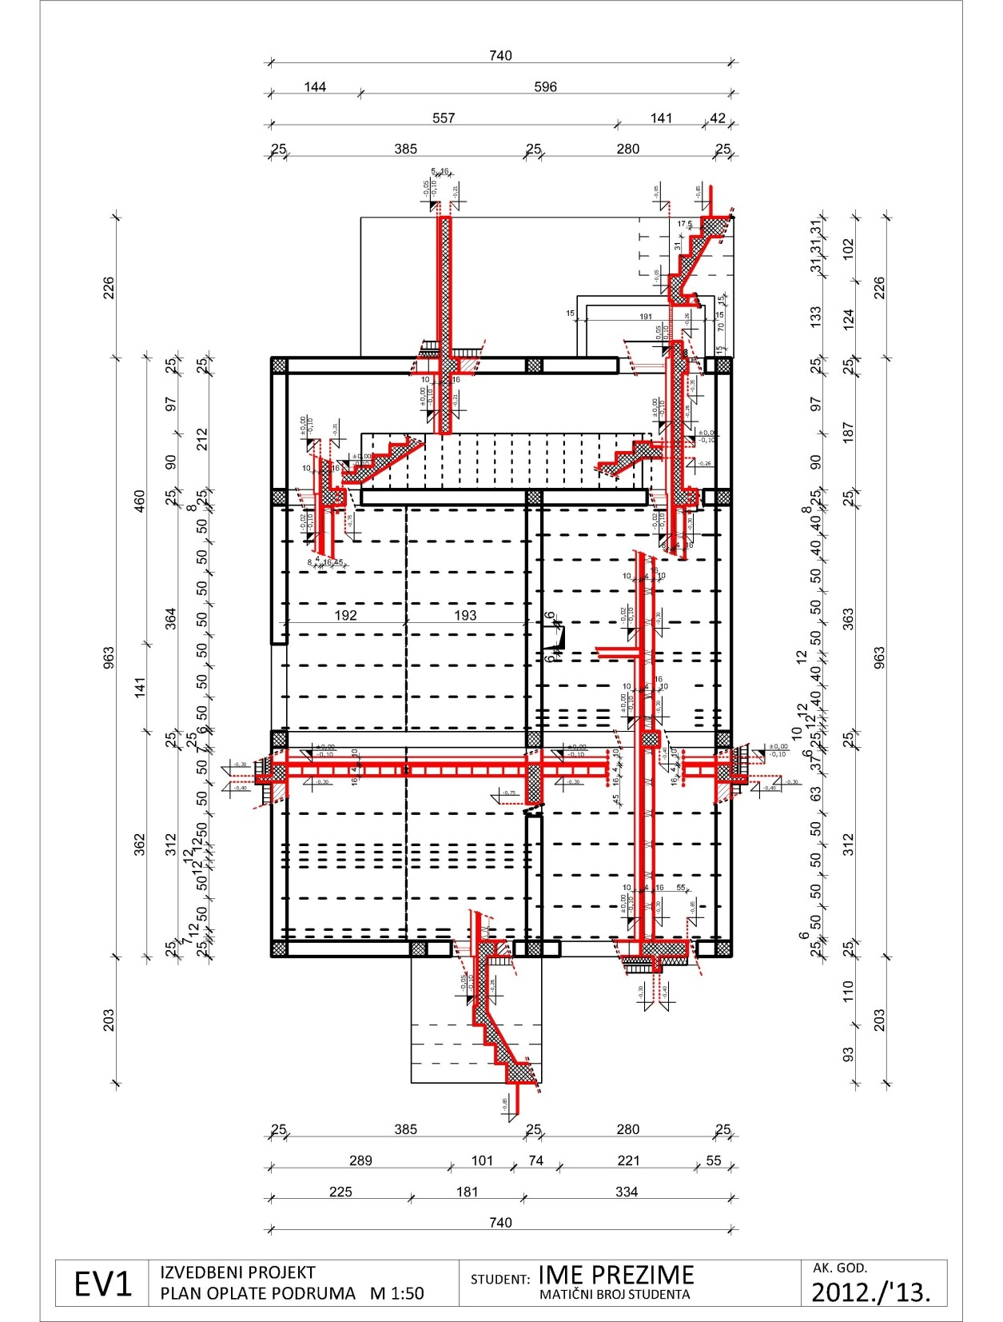
PLAN OPLATE PODRUMA M 1:50

